Slide 1
Proyecto final
proyección ingresos en R
Daniel acevedo

Slide 2
Problema
Dependencia del conocimiento del negocio para los presupuestos
Cantidad de datos
Conexión base de datos
Pandemia

Slide 3

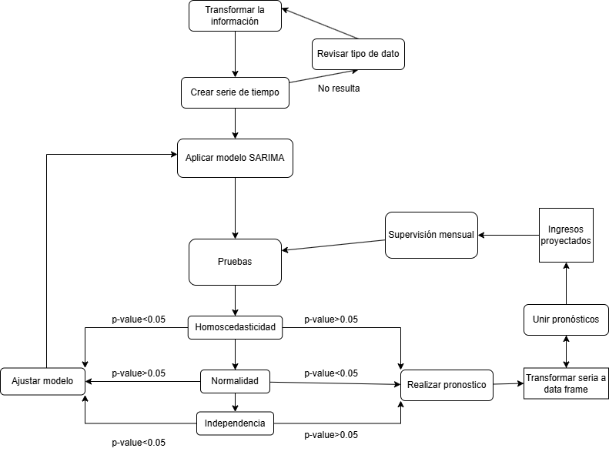
Ajuste BoxCox
Estacionalidad / Dickey-Fuller 0,01
Normalidad / Jarque-Bera 0,09063
Independencia / Ljung-box 0,6672
Homoscedasticidad / Breusch-Pagan 0,6415

Slide 4
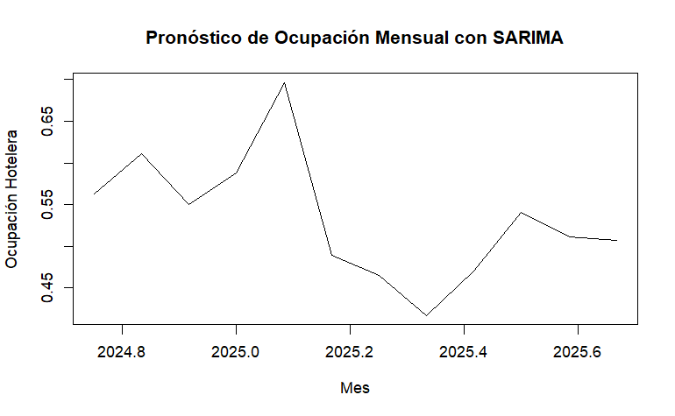
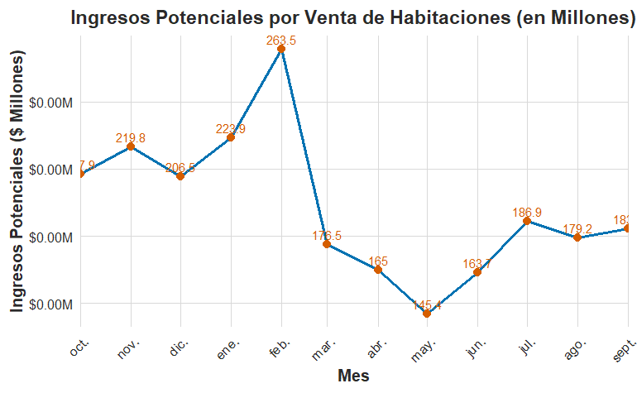
Resultados

Slide 5
Futuro del proyecto
Problema por cantidad de datos, reevaluar cuando haya 50 meses post 2022
Desarrollar una fórmula que evalué las series de tiempo y realicé ajustes de ser necesario, para obtener los parámetros SARIMA
Utilizar el modelo como base para un modelo de machine learning, en un contexto de tarifa dinámica.
Monitoreo mensual, contrastando la información de la proyección con la realidad, así evaluar ajustes y mejora al código.

